Slide 1

Дашборд по чайному датасету
Горячев А
Сеничев С
Кузнецов А

Slide 2
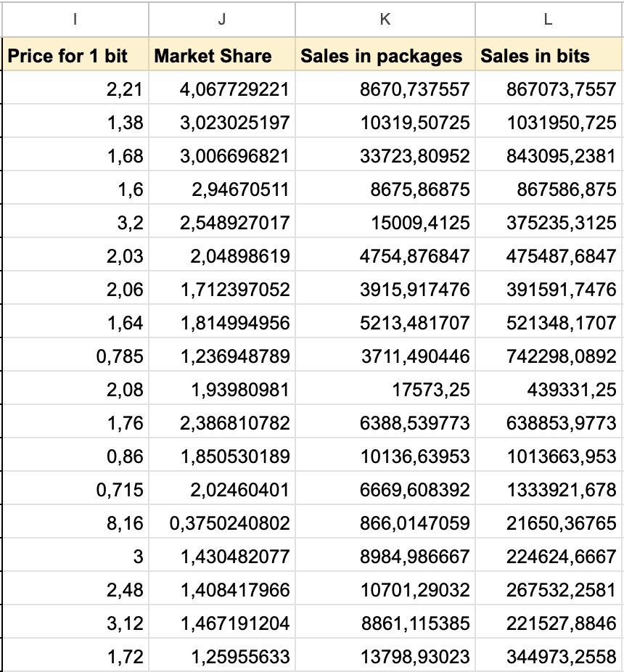
Добавленные данные
Цена за 1 пакетик
Доля рынка
Кол-во проданных упаковок
Кол-во проданных пакетиков

Slide 3
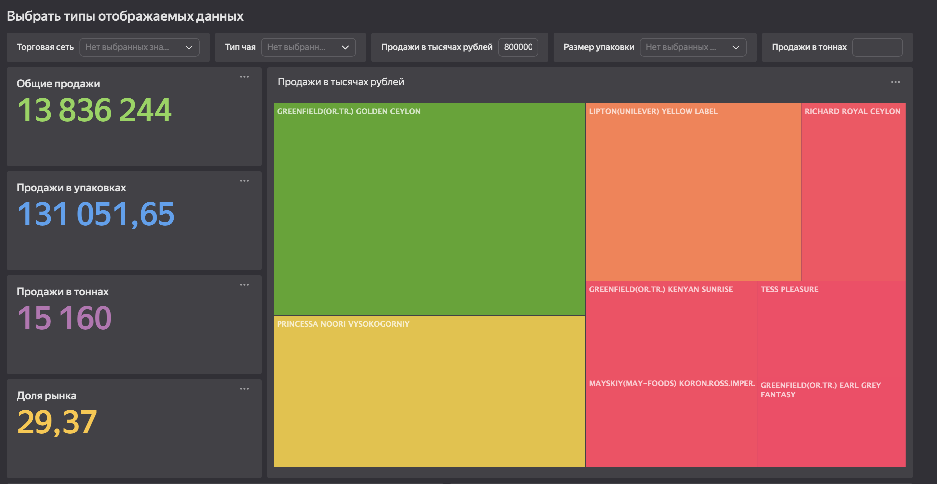
Построенный дашборд
https://datalens.yandex.ru/iv5gn54l0n367-list-1

Slide 4
Нулевая гипотеза
Альтернативная гипотеза
Среднее кол-во проданных упаковок чая одинаково в сетях Пятерочка и Вкусвилл
Среднее кол-во проданных упаковок чая различается в сетях Пятерочка и Вкусвилл

Slide 5
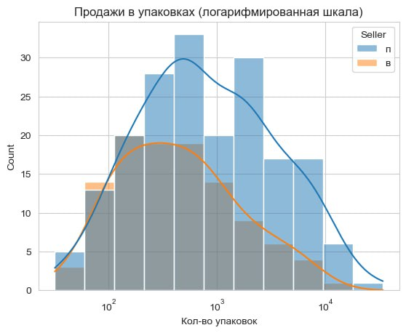
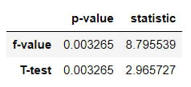
Результаты

